Slide 1
আজকের পাঠে সবাইকে
স্বাগতম

Slide 2
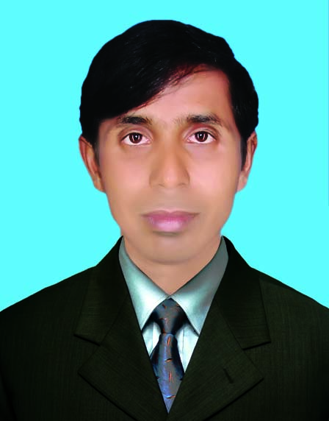
উপস্থাপনায়ঃ
মোহাম্মদ মনিরুজ্জামান
প্রধান শিক্ষক
রাজারচর মোল্যাকান্দি স. প্রা. বি.
Email: mztutul2006@gmail.com
মোবাইল: ০১৭২১২৪২৩১৯
দ্বিতীয় শ্রেণি
বিষয়: বাংলা
মুক্তিযুদ্ধের একটি সোনালি পাতা
সময়: ৪০ মিনিট

Slide 3
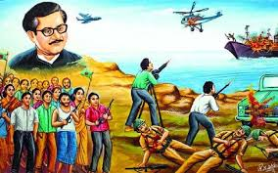
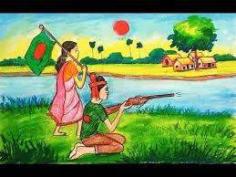
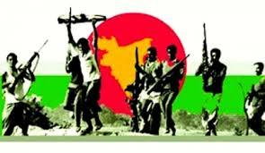
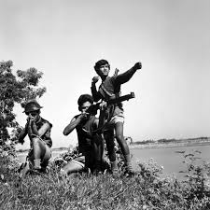
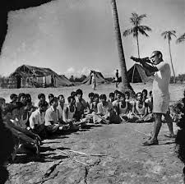
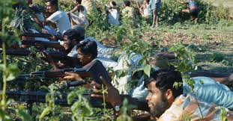
এসো কিছু ছবি দেখি-
তখন কী ঘটছিল?
ছবিগুলো কোন সময়কার?
ছবিতে কী দেখছ?

Slide 4
চল আমরা একটি ভিডিওচিত্র দেখি
ছবি ও ভিডিও দেখে আমরা কী বুঝতে পারলাম?
আমাদের মুক্তিযুদ্ধ

Slide 5
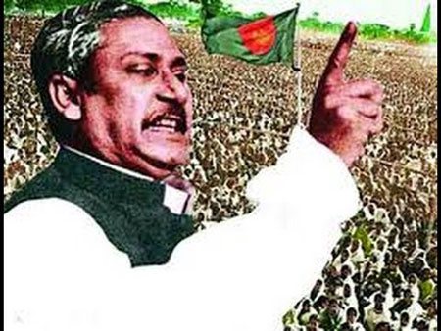
আজকের পাঠ
১৯৭১ সাল-----ছিল পাকিস্থানি শত্রুসেনারা।

Slide 6
শিখনফল
শোনা:
১.১.১ বাক্যে ও শব্দে ব্যবহৃত যুক্তবর্ণের ধ্বনি শুনে মনে রাখতে পারবে।
১.২.১ পাঠের অর্ন্তগত ছোট ছোট বাক্য শুনে বুঝতে পারবে।
বলা:
১.১.১ বাক্যে ও শব্দে ব্যবহৃত যুক্তবর্ণের ধ্বনি শুনে স্পষ্ট ও শুদ্ধভাবে বলতে পারবে।
১.১.২ বাক্যেস্থিত শব্দে ব্যবহৃত বাংলা যুক্তবর্ণের ধ্বনি স্পষ্ট ও শুদ্ধভাবে বলতে পারবে।
পড়া:
১.৩.১ যুক্ত ব্যঞ্জন পড়তে পারবে। ১.৪.১ পাঠ্যপুস্তরকের শব্দ শুদ্ধ উচ্চারণে পড়তে পারবে।
লেখা:
১.৪.১ যুক্তব্যঞ্জন ভেঙ্গে লিখতে পারবে।
১.৪.২ যুক্তব্যঞ্জন ব্যবহার করে শব্দ লিখতে পারবে।

Slide 7
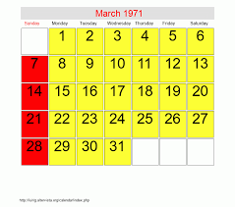
উপস্থাপন
সময়ঃ ১০ মিনিট
১৯৭১ সাল। মার্চ মাস।

Slide 8
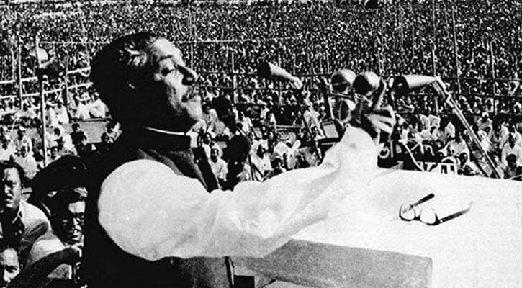
বঙ্গবন্ধু শেখ মুজিবুর রহমান স্বাধীনতার ডাক দিলেন।

Slide 9
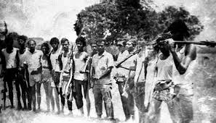
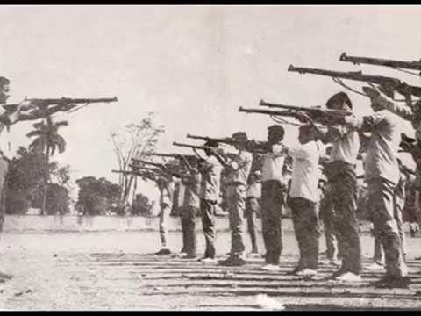
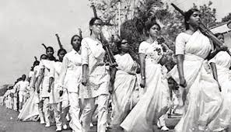
শুরু হল মুক্তিযুদ্ধ। সারা দেশে চলছিল যুদ্ধ

Slide 10
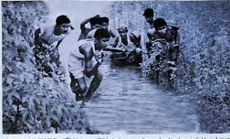
স্বাধীনতার জন্য মুক্তিসেনারা লড়াই করছিল।

Slide 11
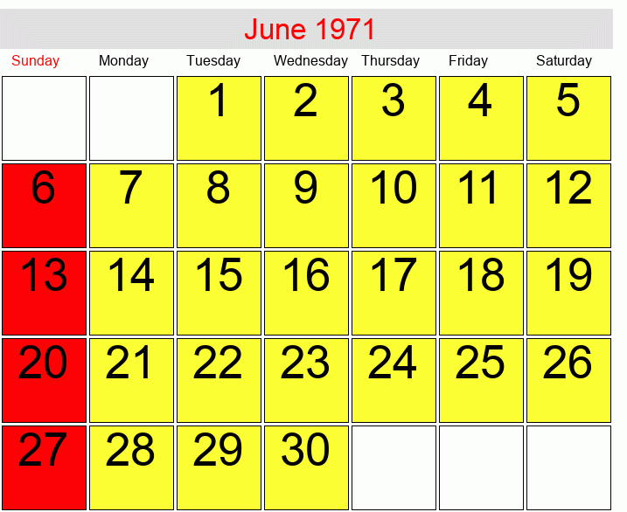
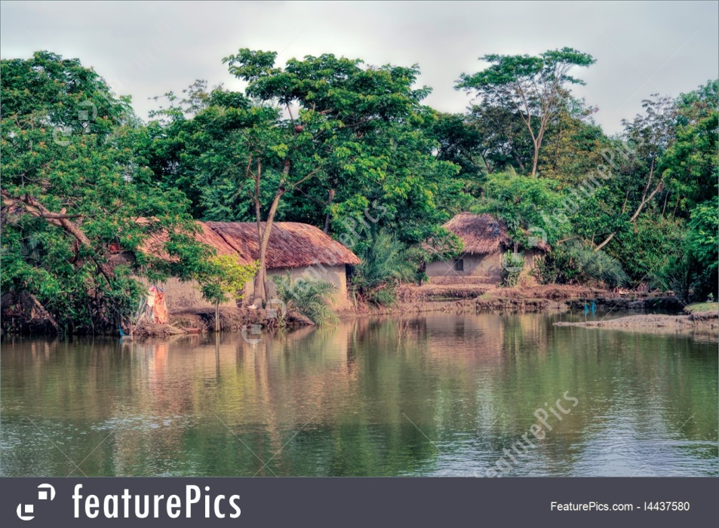
তখন জুন মাস।
এদেশেরই একটি গ্রাম।

Slide 12
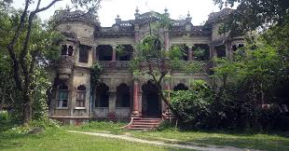
ঐ গ্রামে ছিল জঙ্গল ঘেরা পুরানো এক জমিদার বাড়ি।

Slide 13
সেখানো একদল মুক্তিসেনা ঘাঁটি গেড়েছেন।

Slide 14
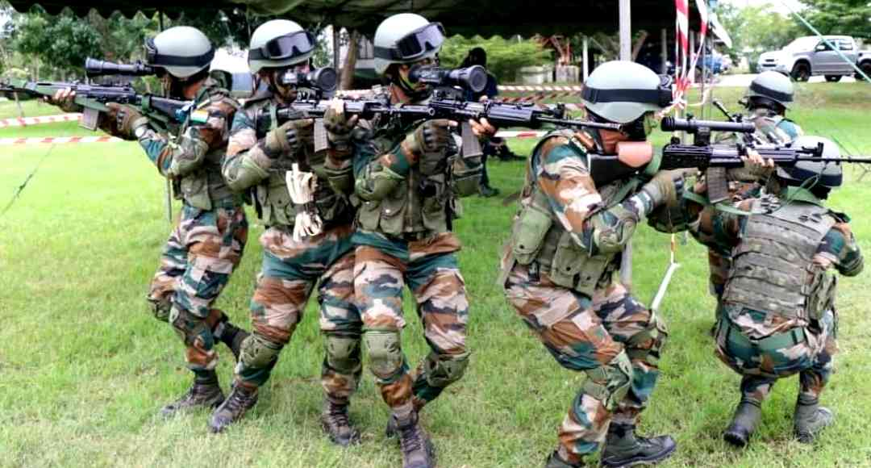
পাশের গ্রামে ছিল পাকিস্থানি শত্রুসেনারা।

Slide 15
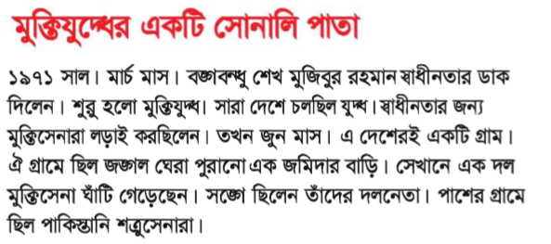
এরার তোমাদের বইয়ের 62 পৃষ্ঠা খোল।

Slide 16
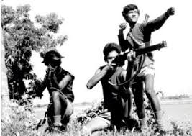
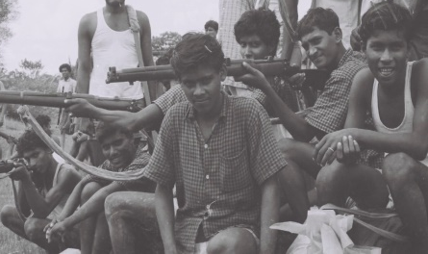
নতুন শব্দগুলোর সাথে পরিচিত হই:
মুক্তিযুদ্ধ
দেশকে স্বাধীর করার লড়াই
শুরু হলো মুক্তিযুদ্ধ।
মুক্তিসেনা
স্বাধীনতার জন্য যে লড়াই করে।
মুক্তিসেনারা স্বাধীনতার জন্য লড়াই করেছে।
ঘাঁটি
সৈন্যদের থাকার জায়গা
একদল মুক্তিসেনা সেখানে ঘাঁটি গেড়েছে।

Slide 17
যুক্তবর্ণ চিনে নেই-
ঙ
+
গ
বঙ্গ
ঙ্গ
ন
+
ধ
বন্ধু
ন্ধ
ক
+
ত
মুক্ত
ক্ত
স
+
থ
স্থান
স্থ

Slide 18
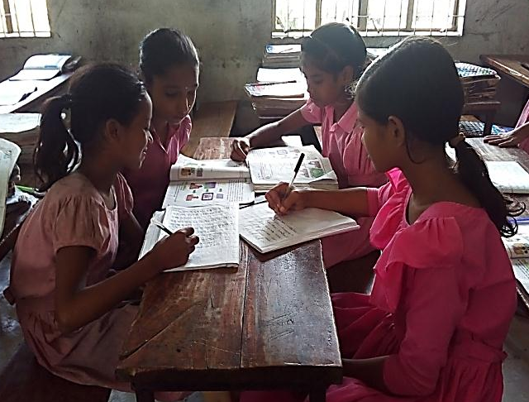
দলগত কাজ
সময়ঃ ১০ মিনিট
দল-শাপলা
নতুন শব্দগুলো খুজে বের কর এবং তার অর্থ লেখ।
দল-বেলী
যুক্তবর্ণগুলো খুজে বের কর এবং তা দিয়ে শব্দ তৈরি কর।

Slide 19
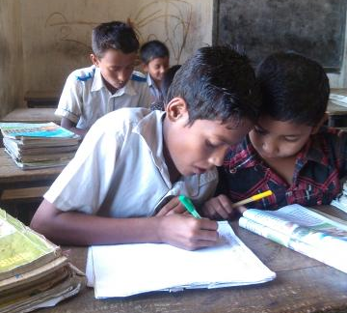
জোড়ায় কাজ
সময়ঃ ৫ মিনিট
পাশাপাশি ২ জন বসে পাঠের অংশ একজন পড়ি এবং অন্য জন শুনি।

Slide 20
মূল্যায়ন
সময়ঃ ১০ মিনিট
শূন্যস্থানে সঠিক শব্দ বসাই-
স্বাধীনতার
১। বঙ্গবন্ধু শেখ মুজিবুর রহমান .……....ডাক দিলেন।
মুক্তিসেনারা
২। স্বাধীনতার জন্য ……........... লড়াই করছিলেন।
পাকিস্থানি
২। পাশের গ্রামে ছিল..…….....শত্রুসেনারা।

Slide 21
নিচের প্রশ্নগুলোর সঠিক উত্তরে টিক চিহ্ন দাও-
১। কে স্বধীনতার ডাক দিয়েছেন?
ক) মুক্তিনসনারা
খ) মুক্তিযোদ্ধারা
গ) বঙ্গবন্ধু
ঘ) পাকিস্থানি সেনারা
আবার চেষ্টা কর
সঠিক উত্তর
২। পাশের গ্রামে কারা ছিল?
ক) মুক্তিসেনারা
খ) পাকিস্থানি সেনারা
গ) বর্গিরা
ঘ) কৃষকেরা
সঠিক উত্তর
আবার চেষ্টা কর

Slide 22
নিচের প্রশ্নগুলোর উত্তর দাও:
১। কে স্বাধীনতার ডাক দিলেন?
১। সারা দেশে কী চলছিল?
১। ঐ গ্রামে কী ছিল?

Slide 23
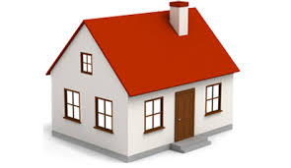
বাড়ির কাজ
মুক্তিযুদ্ধ সম্পর্কে ৫ টি বাক্য লিখে আনবে।

